Slide 1
Профилактика эйджизма по отношению к гражданам пожилого возраста
Спикер: специалист по социальной работе отделения по развитию форм работы с гражданами пожилого возраста и ветеранами
Трофимова Анастасия Сергеевна

Slide 2
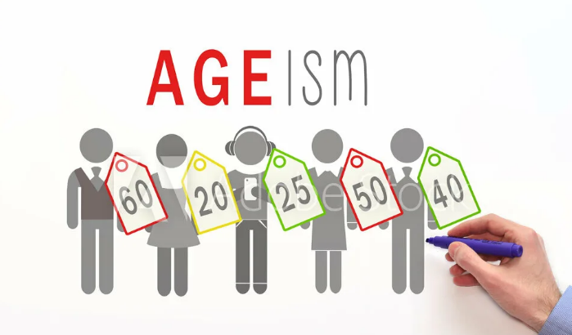
Эйджизм (от англ. age — возраст) — это вид дискриминации, основанный на определенных стереотипах и предрассудках о возрасте.
Термин был введен еще в 1969 году Робертом Батлером, директором Национального института старения США

Slide 3
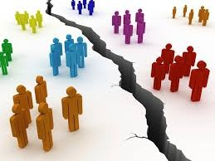
каждый второй человек в умеренной или значительной степени придерживается эйджистких взглядов;
каждый третий человек сообщает, что сталкивался с эйджизмом;
каждый шестой человек в возрасте 60 лет и старше за последний год подвергался той или иной форме жестокого обращения в общественных местах: больницах, домах престарелых и др.учреждениях.
Согласно данным ВОЗ о распространенности проблемы эйджизма по результатам опроса 83 тыс. человек из 57 стран в 2021 году.

Slide 4
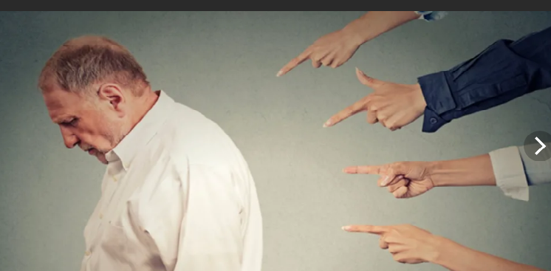
Проявления эйджизма в различных сферах жизни
Социальная сфера
предвзятое отношение общества и трансляция стереотипов о пожилых людях в СМИ, фильмах, рекламе, передачах и т.д.

Slide 5
Проявления эйджизма в различных сферах жизни
Эйджизм в межличностных отношениях
Формальное и снисходительное отношение к пожилому родственнику со стороны семьи. Отказ в праве на самовыражение и авантюризм. На бытовом уровне внуки избегают общения с престарелыми родственниками.

Slide 6
Проявления эйджизма в различных сферах жизни
Здравоохранение
Врачи порой принимают симптомы серьезных заболеваний за возрастные изменения и на этом основании отказывают в лечении, не долечивая пожилых граждан. Может проявляться снисходительное отношение, либо агрессивность.

Slide 7
Проявления эйджизма в различных сферах жизни
Профессиональная сфера
наличие на собеседовании вопросов, касаемо возраста кандидата;
отношение к пожилым людям как к оторванным от мира, менее продуктивным или ригидным;
шутки касаемо возраста;
отказ в праве на обучение по повышению профессиональной компетенции;
коллегам старшего возраста не поручается выполнение креативных задач, а также деятельность, связанная с новыми технологиями.

Slide 8
Последствия эйджизма
Здоровье и благополучие граждан старшего возраста: ухудшение физического и психического здоровья, социальная изоляция и одиночество, финансовая незащищенность, снижение качества жизни и преждевременная смерть.
Семейные отношения: разобщенность с внуками и детьми, одиночество и изоляция.
Проявление эйджизма в сфере трудоустройства - ограничение прав кандидатов и сотрудников, определенные потери для компаний:
может быть выбрана неподходящая группа потенциальных соискателей;
подбор кандидатов может затянуться из-за субъективных критериев; меньше возможностей для наставничества молодых,; неблагоприятный корпоративный фон в коллективе и т.д.

Slide 9
Способы борьбы с эйджизмом
Совершенствование законодательной защиты пожилых групп на рынке труда с целью уменьшения несправедливости и дискриминации в отношении данной категории (например - законы против дискриминации по возрасту, введение штрафных санкций для работодателей и т.д.).

Slide 10
Борьба с эйджизмом в профессиональной сфере
- Найм работников из разных социальных, гендерных, возрастных групп;
- Исключение оценки человека по возрасту;
- Повышение квалификации возрастных сотрудников;
- Введение системы наставничества;
- Укрепление трудового коллектива.

Slide 11
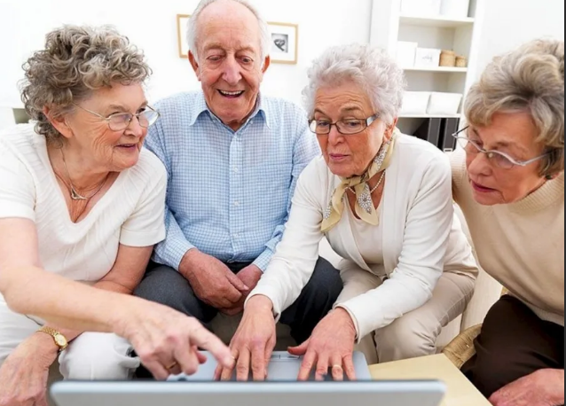
Начните с себя
Саморазвитие;
Воспринимайте старение с оптимизмом;
Берегитесь ловушки под названием «это старость»;
Воздерживайтесь от негативных высказываний по поводу своего возраста;
Продумайте, какая помощь может вам понадобиться в будущем;
Осваивайте новые технологии;
Научитесь давать отпор;
Критически воспринимайте рекламу «волшебных» антивозрастных средств.

